Slide 1

Equipe - Jokers
Hackaton - #FugaDoBatch

Slide 2
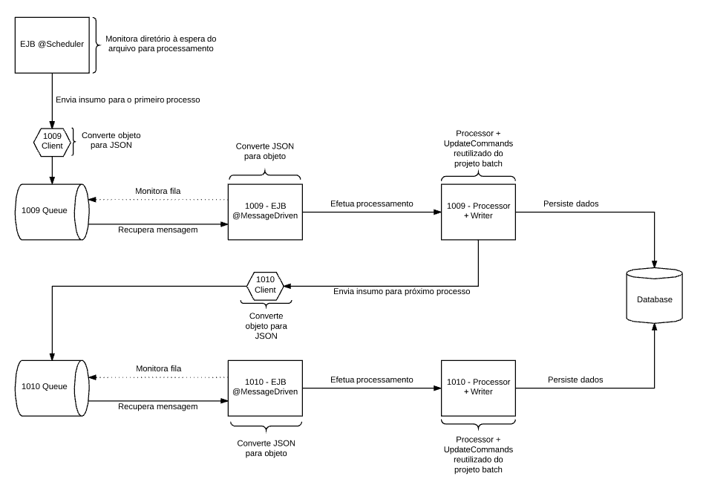

Slide 3
Vantagens
Alto reuso do código do projeto batch existente
Integração e reuso dos processos existentes no projeto web
Convivência através de troca de mensagens
Tecnologia já homologada pelo projeto
Escalabilidade
Performance através de processamento paralelo
Fácil implementação
Processamento online ou em horários prédefinidos

Slide 4
Resultados obtidos
1 requisição – processada em 0,311s
1 milhão de requisições - processadas em 13s ≅
Hardware e Software
Banco de dados: Oracle XE 11.2.0
Servidor de aplicação: Weblogic 12.1.3
Sistema operacional: Windows 10 Home
Processador / Memória RAM: Core i5-5200U 2.20 GHz / 8,00 GB

